Slide 1
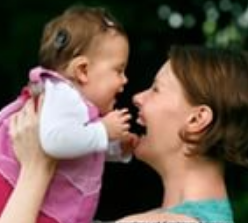
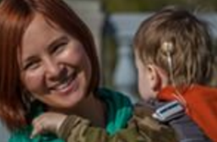
Советы психолога Помощь родителям в реабилитации детей после КОХЛЕАРНОЙ ИМПЛАНТАЦИИ
Составитель: педагог – психолог
ГБОУ СО ЦПМСС «Эхо»
Губина О.В.

Slide 2
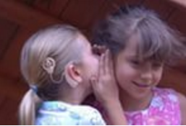
ЦЕЛЬ РЕАБИЛИТАЦИИ ПОСЛЕ КОХЛЕАРНОЙ ИМПЛАНТАЦИИ
Главная цель:
создать условия необходимые для того, чтобы ребёнок после кохлеарной имплантации научился слышать, понимать речь, говорить, уверенно общаться с слышащими детьми и взрослыми, иметь возможность реализовать все свои способности.

Slide 3
Основные направления работы Психолога с детьми после кохлеарной имплантации
развитие когнитивных процессов
(восприятия, памяти, внимания, мышления)
развитие произвольной регуляции деятельности
развитие личностных качеств
(уверенность в себе, самостоятельность, инициативность)
развитие коммуникативных навыков

Slide 4
Грамотное участие родителей в реабилитации ребёнка после кохлеарной имплантации
основное условие достижения индивидуальных максимально высоких результатов речевого и интеллектуального развития ребёнка
основное условие формирования уверенности в себе и в своих силах, как основы развития коммуникативной компетенции ребёнка

Slide 5
УПРАЖНЕНИЕ 1 Формируем высокую самооценку ребёнка
Члены семьи, участвующие в воспитании ребёнка | Оценочные суждения Что человек говорит ребёнку? | Качество участия
мама | 1. 2. 3.
папа | 1. 2. 3.
бабушка | 1. 2.
дедушка | 1. 2.
…

Slide 6
УПРАЖНЕНИЕ 1 Формируем высокую самооценку ребёнка
Члены семьи, участвующие в воспитании ребёнка | Оценочные суждения Что человек говорит ребёнку? | Качество участия
мама | 1. Я горжусь тобой! 2. Как хорошо, что ты у меня есть! 3. Ни чего ты не умеешь
папа | 1. Лентяй. 2. Молодец, у тебя получилось. 3. Не мешай, не видишь я занят
бабушка | 1. Избалованный ребёнок 2. Какой заботливый
дедушка | 1. Какой молодец 2. Ну и сорванец растёт
…

Slide 7
УПРАЖНЕНИЕ 1 Формируем высокую самооценку ребёнка
Члены семьи, участвующие в воспитании ребёнка | Оценочные суждения Что человек говорит ребёнку? | Качество участия
мама | 1. Я горжусь тобой! 2. Как хорошо, что ты у меня есть! 3. Ни чего ты не умеешь | + + -
папа | 1. Лентяй. 2. Молодец, у тебя получилось. 3. Не мешай, не видишь я занят | - + -
бабушка | 1. Избалованный ребёнок 2. Какой заботливый | - +
дедушка | 1. Какой молодец 2. Ну и сорванец растёт | + -
…

Slide 8
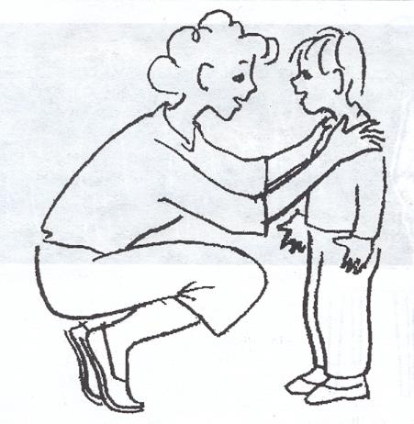
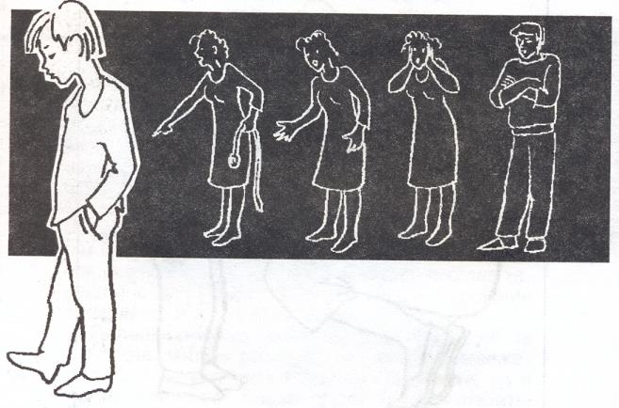
Формируем высокую самооценку ребёнка

Slide 9
УПРАЖНЕНИ 2 укрепляем уверенность
15 декабря 2016
1. 2. 3. 4. 5.

Slide 10
УПРАЖНЕНИ 2 укрепляем уверенность
15 декабря 2016
Откликнулся на своё имя. Прочитал слово «дом» самостоятельно, показал дом на картинке. Не пришлось уговаривать, сама позвала меня заниматься. Хорошо вёл себя в магазине. Дал своё машинку поиграть другому мальчику. …

Slide 11
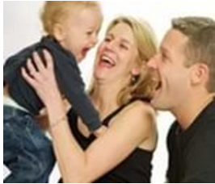
Как поддержать ребёнка после кохлеарной имплантации
Будьте доброжелательны с ребёнком;
Говорите ребёнку, что он Вам дорог, что Вы любите его, обнимайте;
Отмечайте любые, пусть самые незначительные успехи, радуйтесь им.

Slide 12
Спасибо за внимание!

